Slide 1
MAPOMOVIE
앱개발팀임창운

Slide 2

CONTENTS
1
2
3
4
5
프로젝트 개요
프로젝트 스킬
프로젝트 시연화면
프로젝트 후기
QUESTION & ANSWER

Slide 3

MOPOMOVIE PROJECT
MOVIE PPT
앱개발팀 / 20220523 / 임창운

Slide 4
1
프로젝트 개요

Slide 5
프로젝트 개요
1
구분 | 내용
기획 서비스 | 마포무비 영화관 활성화
기획 배경 | 마포구에 다양한 영화관들이 많이 생겼으면 하는 바라는 마음으로 제작하였습니다
기획 목적 | 무비관에 대한 명확한 정보 제공 무비 견적의 타당성 이해 프로젝트 관리
주요 기능 | 마포 무비 상영관 슬라이드 쇼 간편한 극장 소개 및 위치 찾기 카카오API 마포 대표 지점 소개 로그인 기능
주요 타겟층 | 어린이 청소년 어른 영화를 좋아하는 시민
서비스 채널 | PC/웹
기타 | 프로젝트 인원 1명 2022-04-11 2022-05-25

Slide 6
프로젝트 개발일정 4월
1
SUN | MON | TUE | WED | THR | FRI | SAT
 |  |  |  |  | 1 | 2
3 | 4 | 5 | 6 | 7 | 8 | 9
10 | 11 | 12 | 13 | 14 | 15 | 16
17 | 18 | 19 | 20 | 21 | 22 | 23
24 | 25 | 26 | 27 | 28 | 29 | 30
개인과업구상
스토리보드
개인과업진행

Slide 7
프로젝트 개발일정 5월
1
SUN | MON | TUE | WED | THR | FRI | SAT
1 | 2 | 3 | 4 | 5 | 6 | 7
8 | 9 | 10 | 11 | 12 | 13 | 14
15 | 16 | 17 | 18 | 19 | 20 | 21
22 | 23 | 24 | 25 | 26 | 27 | 28
29 | 30 | 31
개인과업
피드백
개인과업
어린이날
개인과업
개인과업
피드백
개인과업
피드백
개인과업
피드백
개인과업
피드백
개인과업발표

Slide 8
2
프로젝트 스킬

Slide 9







프로젝트 스킬
2
FRONT-END
DEPLOY
OPEN API

Slide 10
3
프로젝트 시연화면

Slide 11
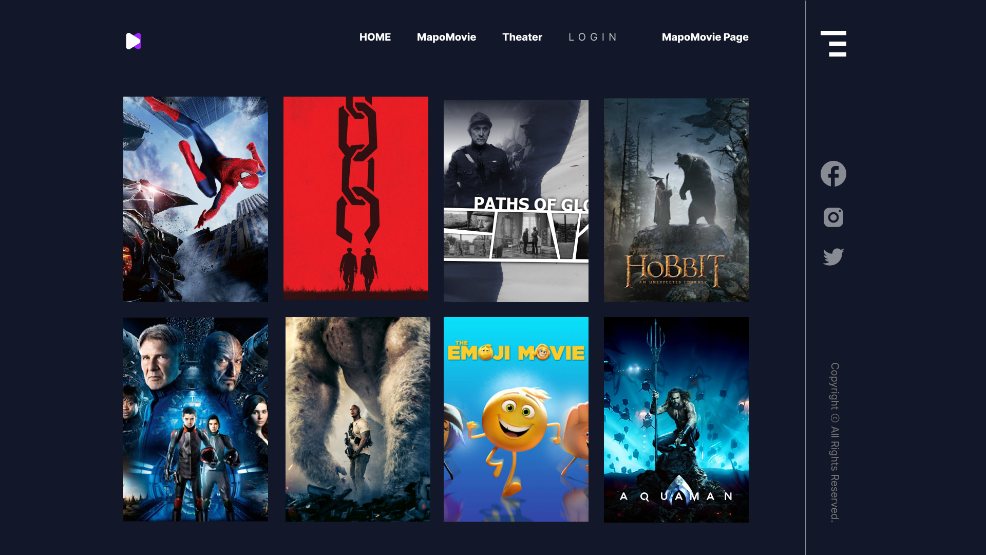
프로젝트 초기 메인 시안
3

Slide 12
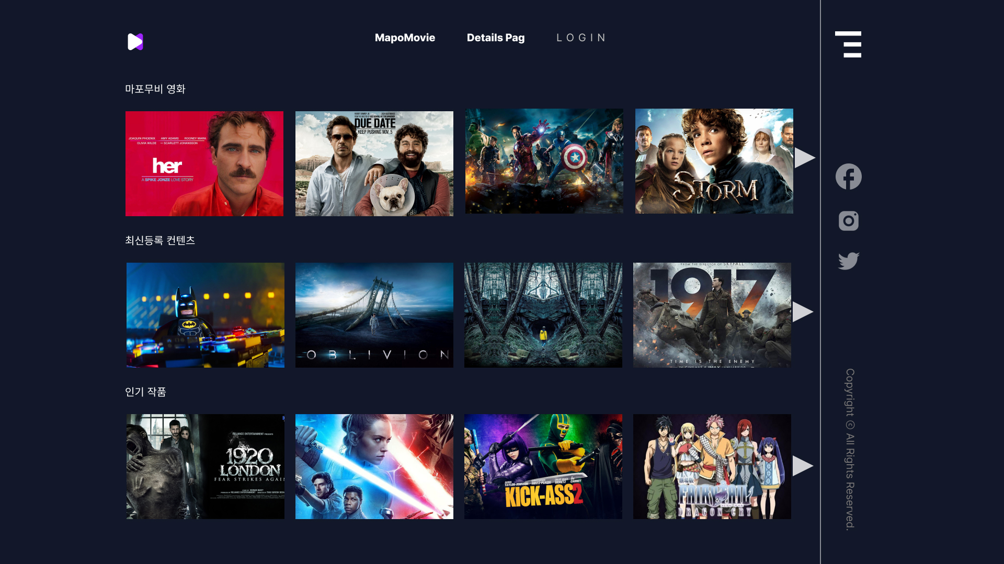
프로젝트 초기 서브 시안
3

Slide 13
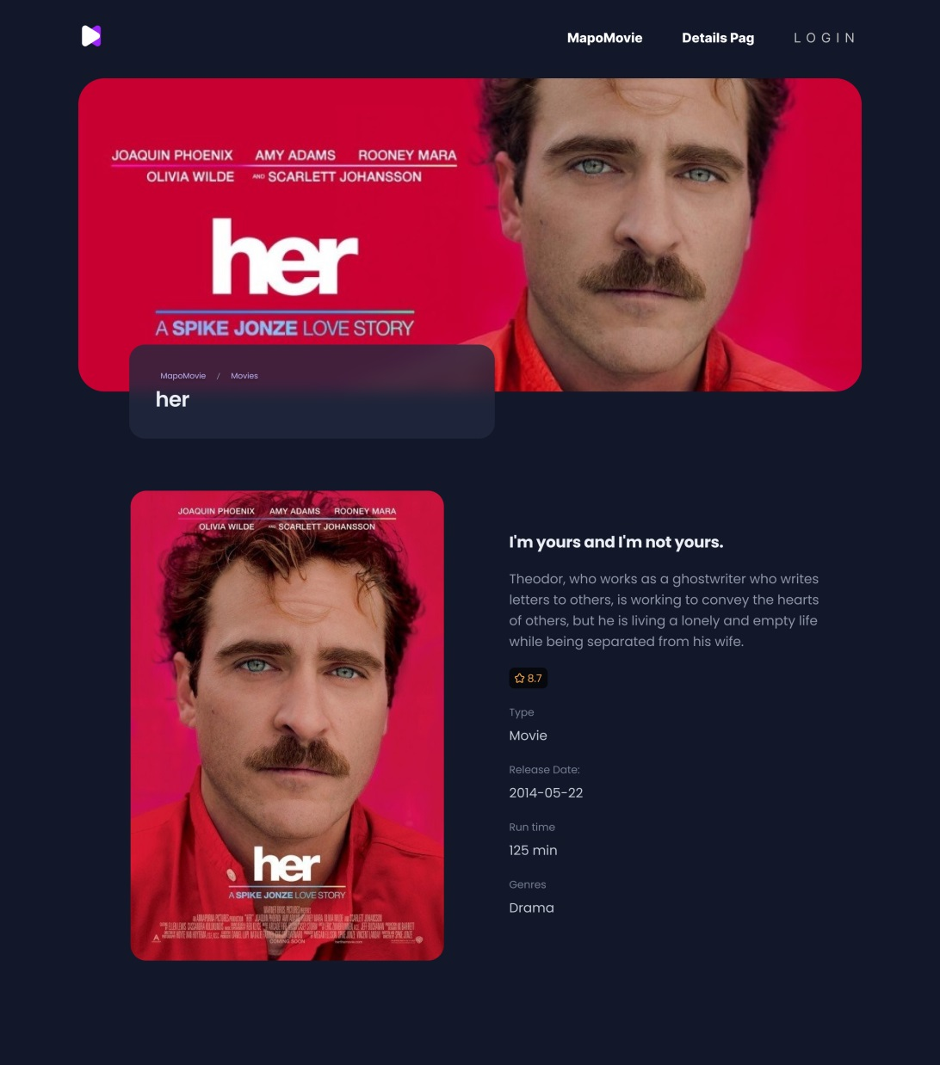
프로젝트 초기 영화페이지 시안
3

Slide 14
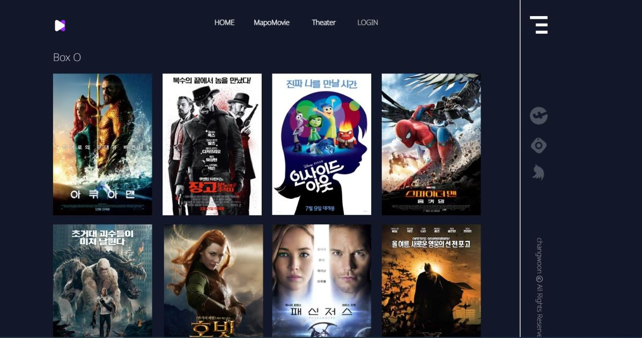
프로젝트 메인 화면
3

Slide 15
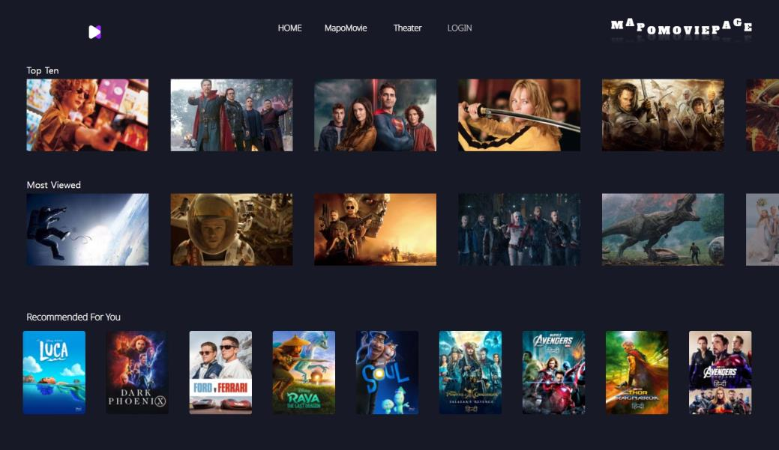
프로젝트 마포무비 화면
3

Slide 16
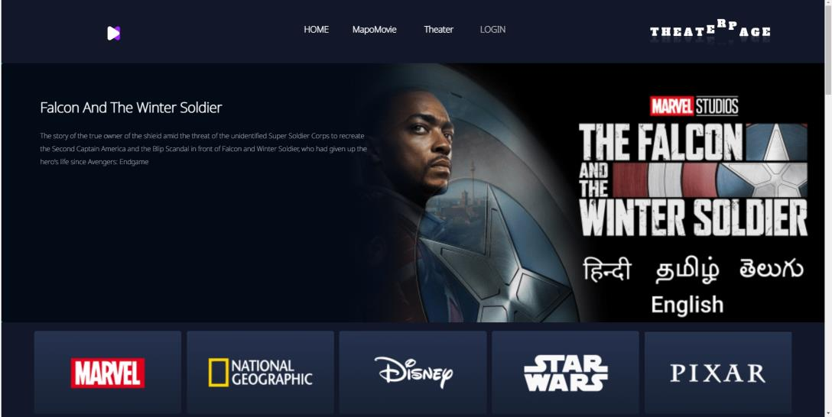
프로젝트 극장 화면
3

Slide 17

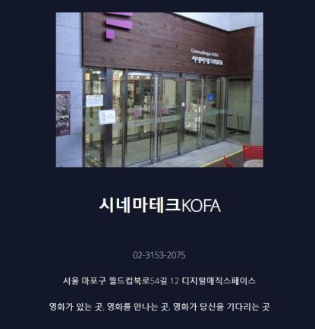

프로젝트 극장 서브
3

Slide 18
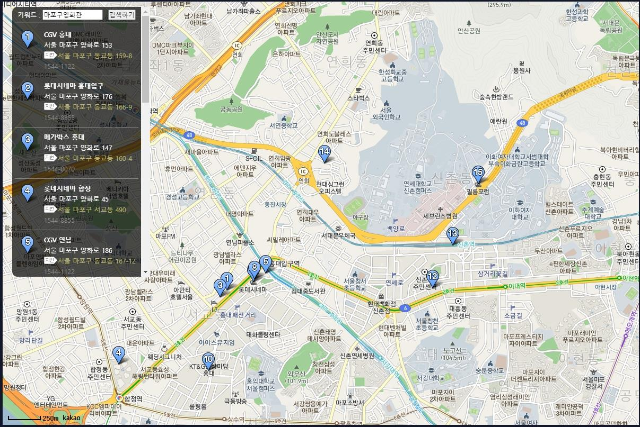
프로젝트 극장 지도
3

Slide 19
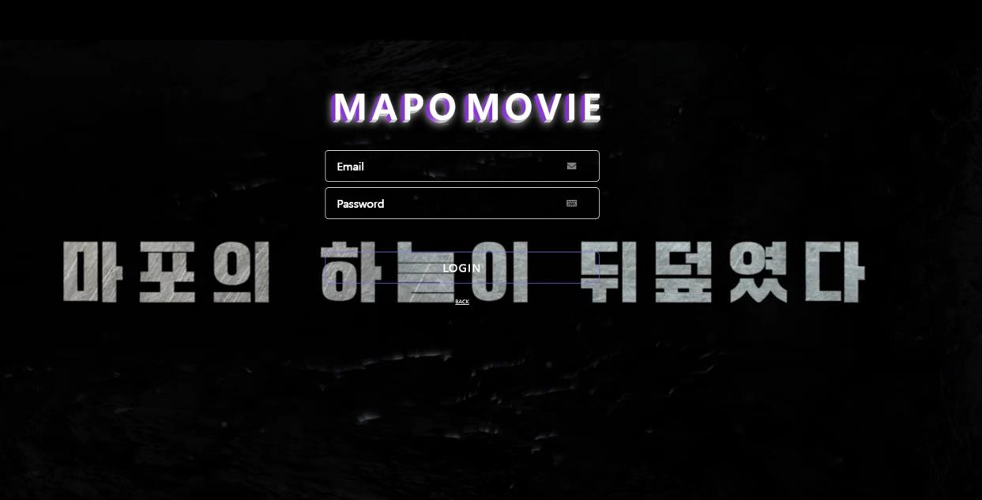
프로젝트 로그인 화면
3

Slide 20
프로젝트 시연
3
project (changwoon.netlify.app)

Slide 21
4
프로젝트 후기

Slide 22
프로젝트 후기
4
느낀점
HTML,CSS,JavaScript,jQuery에 대해서 많이 공부하게되었고 스스로 직접 코드 해보면서 웹페이지 구현에 적응하게되었습니다.
vscode를 여기서 시작해서 지금까지 사용하는데 정말 편한프로그램이라고 생각했습니다 그전에는 브라켓을 정말 자주 사용했는데 이제는 vscode가 정말 좋은프로그램이었습니다.
KakaoMap 맵 API를 통해 API에 대해 배우고 홈페이지에 직접 지도를 구현하는것도 매우 흥미로웠습니다.
깃허브 처음 사용하면서 저장기능이나 프로젝트할 경우에는 정말 필수요소인 프로그램이었습니다.
네트리파이 통해 자신만의 홈페이지를 부여 받아 깃허브 함께 연동해서 사용하는 기능을 배웠습니다.
아쉬운점
슬라이드를 활용하는거에 대해 어려웠지만 시행착오 통해서 더 성장할수있었습니다. 로그인 로그아웃기능을 추가하고싶었으나 어려웠습니다.

Slide 23
QUESTION & ANSWER
질문이 있으시면 자유롭게 말씀해주세요!

Slide 24
THANKS FOR WATCHING MY PRESENTATION

